Slide 1
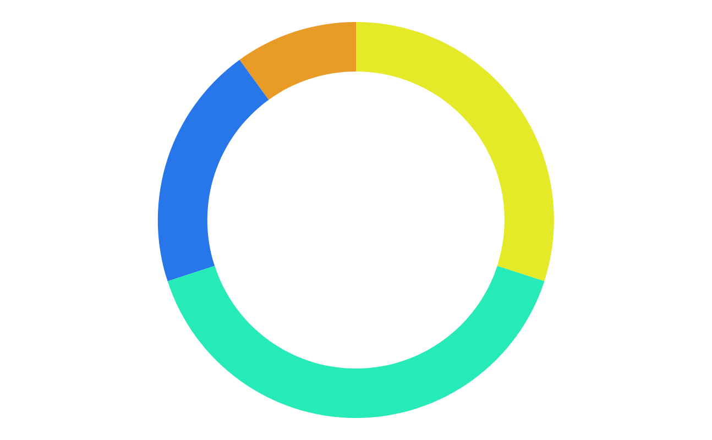
Machine Learning Desicion Tree
16008119072 – TAHSİN SOYAK

Slide 2
Machine Learning Desicion Tree
Titanic adlı veri setimizden algoritmayı geliştirip, test edip yolcuların ölüp ölmediğin tahmin edeceğiz.

Slide 3
Veri Setimiz : Titanic
01
PassengerId
Survived
02
Verilerin id numrası.
Hayatta kalma durumu.
03
Pclass
Name
04
Biletin Sınıfı
Yolcuların İsimleri
05
Sex
Age
06
Yolcuların Cinsiyeti
Yolcuların yaşı

Slide 4
Veri Setimiz : Titanic
07
SibSp
Parch
08
Yolcuların kardeş/eş sayıları
Yolcuların ebeveyn/çocuk sayıları
09
Ticket
Fare
10
Biletin Numarası
Bilet Ücreti
11
Cabin
Embarked
06
Kalınan Kabin
Binilen yer

Slide 5
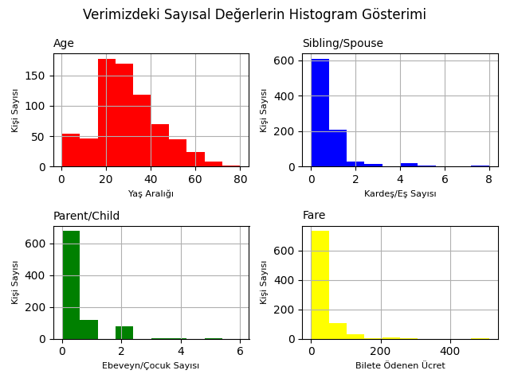

Slide 6
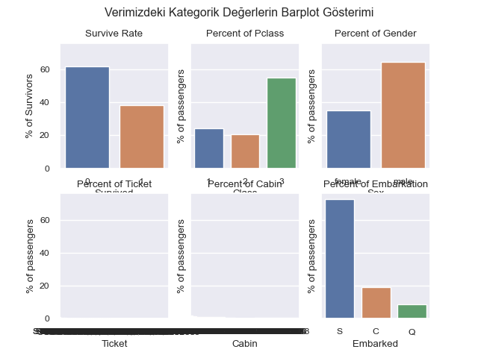

Slide 7


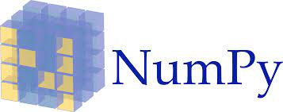

Kullandığımız Kütüphaneler
Etiketli serileri ve sayısal tabloları işlemek için bir veri yapısı oluşturur ve üzerinde işlem yapmamızı sağlar.
Makine öğrenimi kitaplığıdır.
Sayısal matematik uzantısı NumPy için bir çizim kitaplığıdır. Tkinter, wxPython, Qt veya GTK gibi genel amaçlı GUI araç takımlarını kullanarak grafikleri uygulamalara gömmek için nesne yönelimli bir API sağlar.
Çok boyutlu dizileri ve matrisleri destekleyen, bu diziler üzerinde çalışacak üst düzey matematiksel işlevler ekleyen bir kitaplıktır.

Slide 8
Makine Öğrenmesi İçin Verilerimizi Hazırlıyoruz
Gereksiz Verileri siliyoruz.
i. Boş verileri dolduruyoruz.
Numerik verilerimizden;
• PassengerId
• Sibsp
• Parch
Kategorik verilerimizden;
• Name
• Ticket
• Cabin
• Embarked
Pandas kütüphanesi yardımıyla kolonlarımızdaki boş verileri kontrol etmemiz gerek. isnull() fonksiyonu ile age kolonumuzda boş satırların olduğunu görürüz. Age verimize bir ortalama buluyoruz cinsiyete göre ve sonra lambda expression kullanarak boş satırları dolduruyoruz.
ii. Kategorik verilerimizi sayısal veriye dönüştürüyoruz.
Numerik ve Kategorik verilerimize baktığımızda gereksiz kolonlar olduğunu göreceğiz. Örneğin Yolcu Id numarası tahmin için işimize yaramayacaktır. İşlemlerimizde gereksiz dallanma yaratmamaları için bu kolonları sileceğiz.
Sklearn kütüphanesinden labelencoder kullanarak cinsiyet kolonumuzdaki ‘male’ ve ‘female’ verilerini 1 ve 0 a dönüştürüyoruz [1 male 0 female olarak ayarlandı.]. Bunun yerine category encoders kullanabilirdik.

Slide 9
Train ve Test verilerimizi ayırıyoruz.
Genel olarak %30’a %70 olarak ayrılır. %30 test verisi %70 train verisidir. Bizim elimizdeki veriler üzerinden gidecek olacaksak train verisi 623 tane, test verisi ise 268 tanedir.

Slide 10

Makine Öğrenmesi Algoritmamızı Seçiyoruz
Karar ağacı, ağaç benzeri bir karar modelini ve şans etkinliği sonuçları, kaynak maliyetleri ve fayda da dahil olmak üzere olası sonuçlarını kullanan bir karar destek aracıdır. Yalnızca koşullu kontrol ifadeleri içeren bir algoritma göstermenin bir yoludur.

Slide 11
Hesaplamalarımız
Gini Index ile Hesaplama
Entropi ile Hesaplama

Slide 12
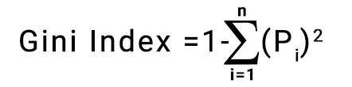
Gini Index’i ile Hesaplama
Gini index’i rastgele seçildiğinde yanlış sınıflandırılan belirli bir özelliğin olasılığı miktarını hesaplar. Gini endeksi 0 ve 0.5 değerleri arasında değişir. 0 sınıflandırmanın saflığını ifade eder. Tüm öğeler belirli bir sınıfa aittir veya orada sadece bir sınıf vardır. Gini endeksinin 0.5 değeri, bazı sınıflar üzerinde elemanların eşit dağılımını gösterir.
Tüm öğeler tek bir sınıfla bağlantılıysa, saf olarak adlandırılabilir. Bizim verimiz için ağacımızdaki yaprakta herkes ölüyse gini index 0 çıkar. Başka bir örnek verecek olursak bir düğümümzde verilerimiş 45’e 48 olarak ayrılmış ve gini index’imiz 0.499 olarak gözüküyor.
Gini endeksi, her bir sınıfın olasılıklarının kare toplamının 1’den çıkarılmasıyla belirlenir. Formülü;

Slide 13
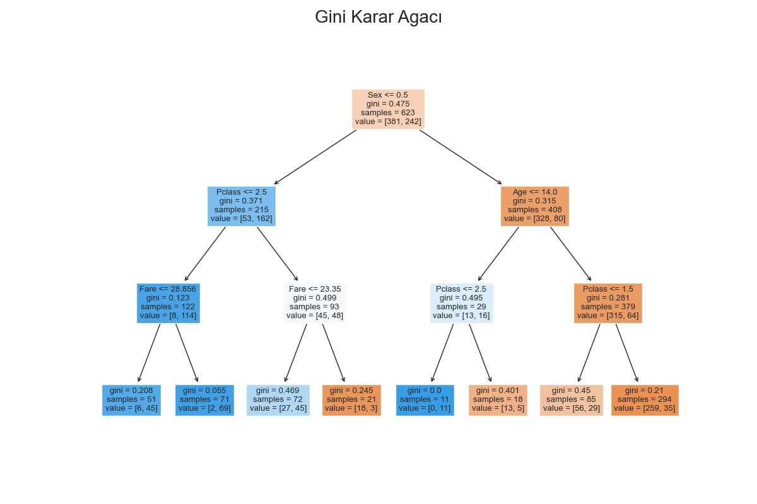

Slide 14
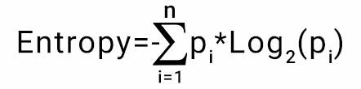
Entropi ile Hesaplama
Entropi temel olarak, veri noktalarındaki safsızlık veya rasgeleliğin ölçümüdür. Entropi her zaman 0 ila 1 arasındadır. Entropi denklemi birçok avantajlı özellik nedeniyle logaritmalar kullanır.Formülü;

Slide 15
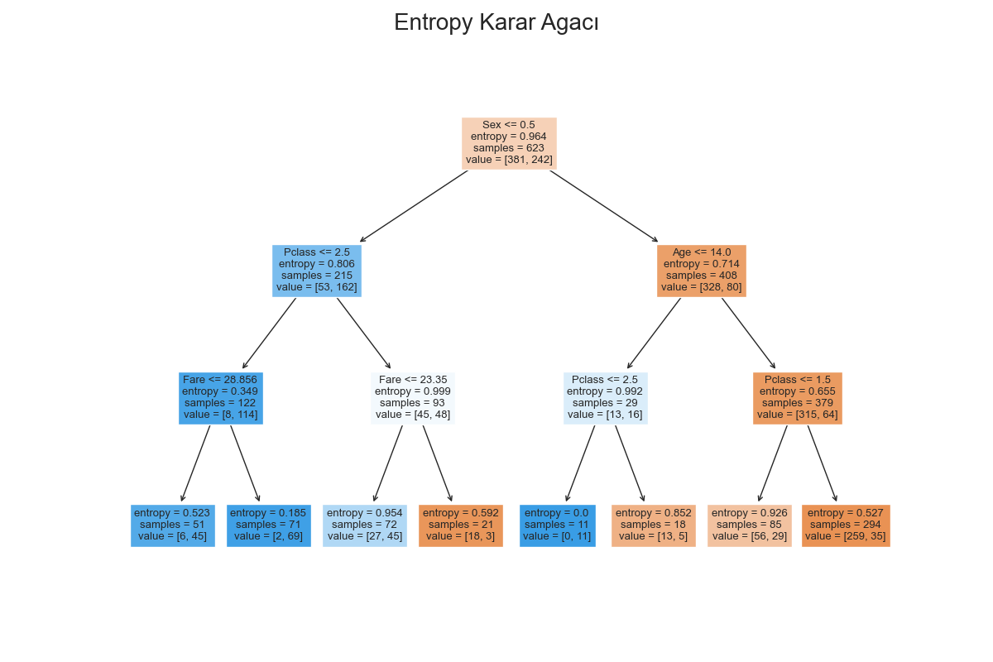

Slide 16
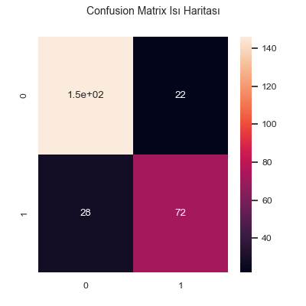
Karmaşıklık Matrisi
Confusion Matrix, hata matrisi olarak da bilinir. Tipik olarak denetimli bir öğrenme algoritması olan bir algoritmanın performansının görselleştirilmesine izin veren özel bir tablo düzenidir.
Kullanmak için metrics class’ından fonksiyonu import ediyoruz. Isı haritasını çıkarmak için matrix’in Seaborn kütüphanesinden heatmap kullanacağız.
Prediction yani tahmin verilerimiz ile observe yani yest kısmındaki bağıntılara bakıyoruz.

Slide 17
Ağaç Budama
i. Pre-Pruning:
Bu teknik, karar ağacının inşasından önce kullanılır.
Aşırı sığma (overfitting) sorununun üstesinden gelmemize yardımcı olur.
Hyperparameter ayarlaması kullanılarak yapılabilir.
ii. Post Pruning:
Bu teknik, karar ağacının inşasından sonra kullanılır.
Bu teknik, karar ağacının çok büyük bir derinliğe sahip olacağı ve overfitting göstereceği zaman kullanılır.
Geriye dönük budama olarak da bilinir.
Bu teknik, sonsuz büyümüş karar ağacımız olduğunda kullanılır.

Slide 18
